Slide 1
積み木タイムアタック
5年情報工学科 36番 安井 崇真
38番 吉本 智哉

Slide 2

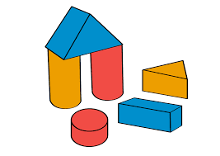
背景
オンラインで遊びたい
より多くの積み木が使いたい
けがをあまりしたくない
このゲームで解決！

Slide 3

積み木ゲームのメリット
空間把握力や立体構造の理解
安定した積み方を考える中で創造性や論理的思考力
時間制限による集中力・反射神経
…etc
目的 限られたスペースで仮想積み木を
高く/速く積み上げられるか競う

Slide 4
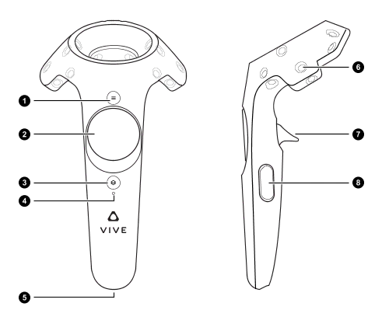
ゲームの操作方法
・主に2つのボタンを使う
②左トラックパッドでゲーム内の移動
右トラックパッドと頭を動かすことで
視点移動
⑧グリップボタンで物を掴み、離す
ゲームスタートやリセットもこのボタ ンを用いる

Slide 5
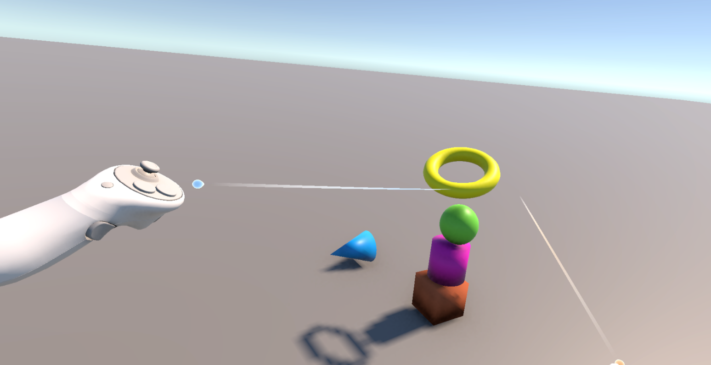
積み木ゲームの楽しみ方
つかんで倒れないように積み上げる
時間制限内により多くより高く積み上げる

Slide 6
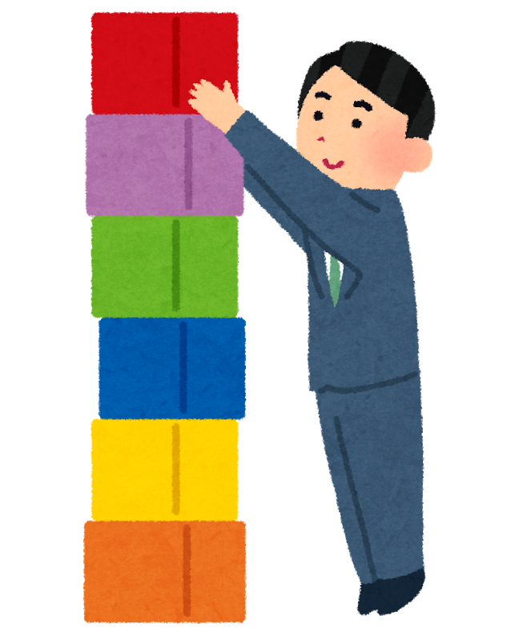
積み木ゲームの楽しみ方
スタートボタンを押してゲーム開始
カウントダウンがスタートし、その間 自由に遊ぶことができる
ゲーム終了後リセットされ、何度でも開始できる。

Slide 7
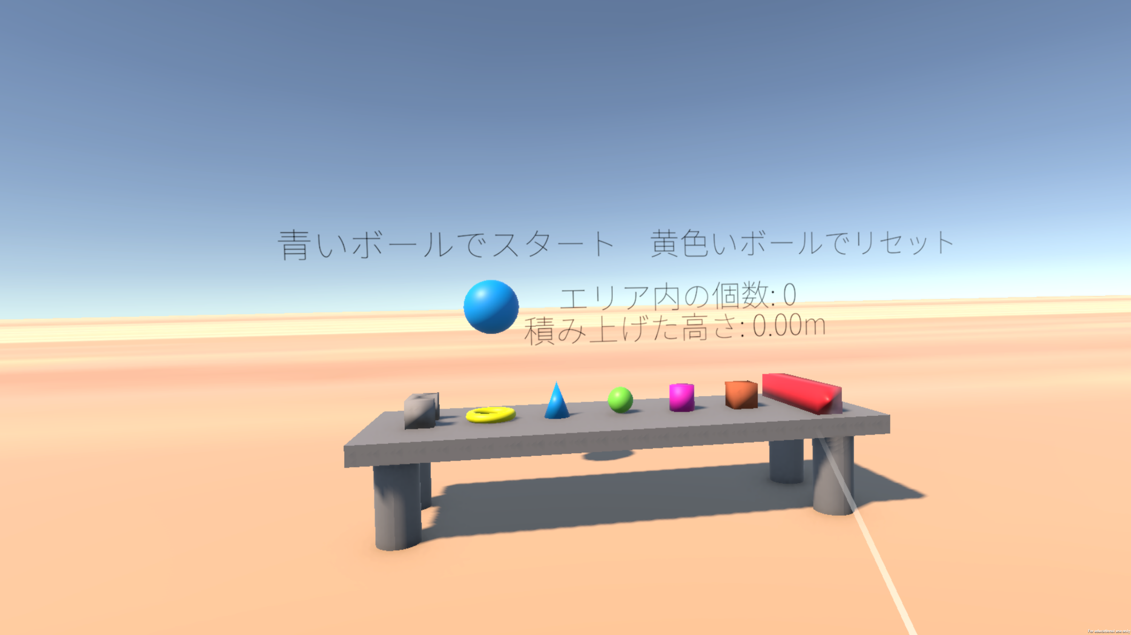
ゲーム画面

Slide 8
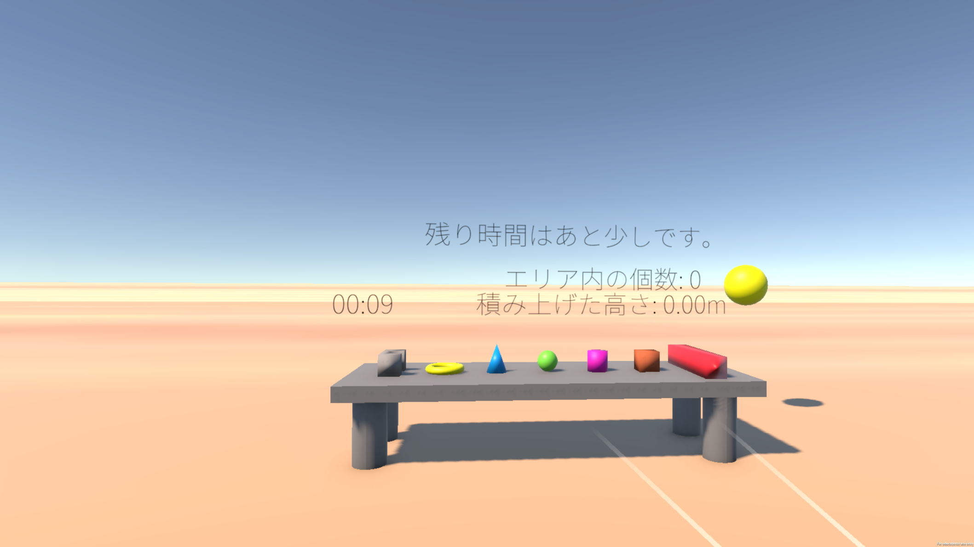
ゲーム画面

Slide 9
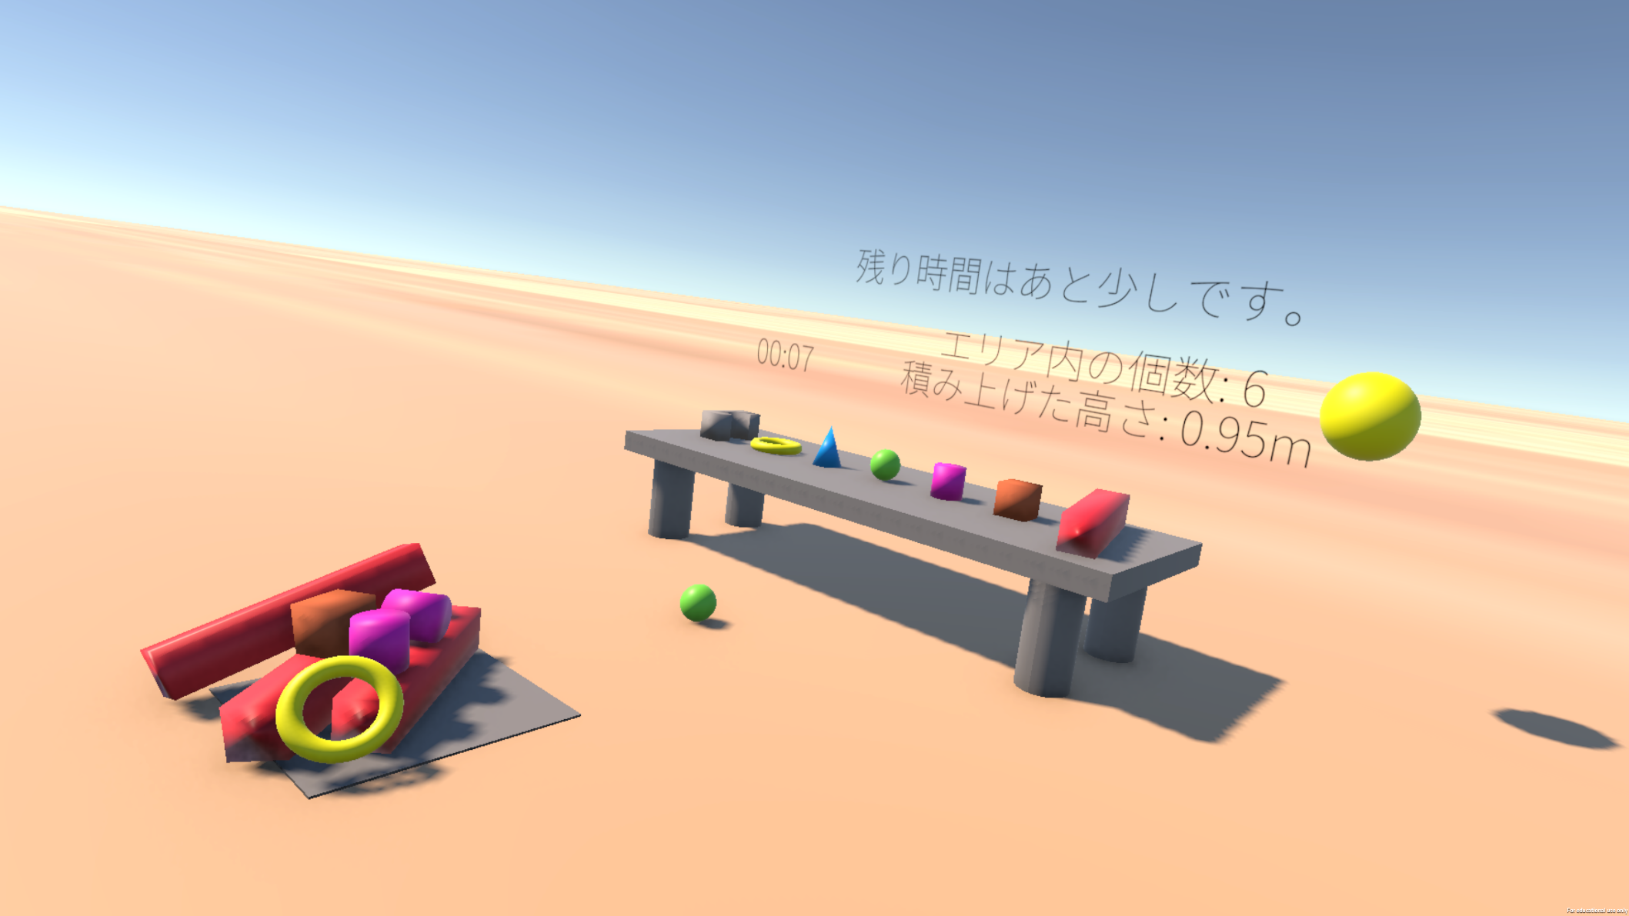
ゲーム画面

Slide 10
まとめ
・積み木のゲームを開発した
・積んだ積み木の個数、高さを表示
・リセットボタンの実装

Slide 11
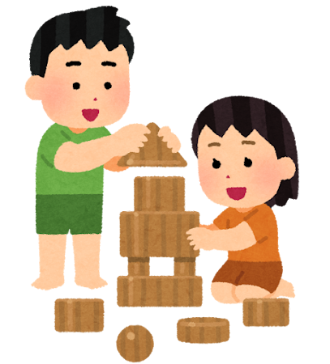
今後の課題
物理演算の改良
協力プレイや対戦システム
積み木objectに物理特性を付与
(木材,ゴム,金属など)

